Slide 1

Вклад различных подсистем в теплоемкость антиферромагнетика
Исследовательский проект
Проектная группа : Попов Юрий (СКБ-171), Астраханцев Роман (СКБ-171)
Научный руководитель: Попова Елена Арнольдовна, доцент, канд.физ.-мат.н
Высшая школа экономики, Москва, 2018-2019 учебный год
www.hse.ru

Slide 2

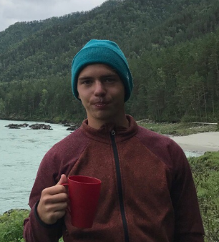
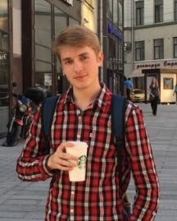
Исследовательская группа
Попов Юрий
yulpopov@edu.hse.ru
Астраханцев Роман
rgastrakhanstev@edu.hse.ru
фото
ОП «Компьютерная безопасность» 2 курс, 1 группа
Высшая школа экономики, Москва, 2018-2019 учебный год

Slide 3
Персональный вклад
Расчет энергетического спектра ферронов проводился параллельно
Попов Юрий
Астраханцев Роман
расчет C(T) в присутствии внешнего магнитного поля для случаев невзаимодействующих ферронов со спинами S=3/2, 5/2, 7/2
для случая двух взаимодействующих ферронов со спинами S= 5/2
сопоставление результатов расчета с экспериментальными данными
подготовка полученных результатов для представления на Межвузовскую научно-техническую конференцую студентов, аспирантов и молодых специалистов имени Е.В.Арменского
расчет C(T) в присутствии внешнего магнитного поля для случаев двух взаимодействующих спинов со спинами S=3/2, 7/2
сопоставление результатов расчета с экспериментальными данными
подготовка полученных результатов для представления на двух конференциях (см. приложения)
подготовка материалов для выступления на научном семинаре НУГ «Низкоразмерные квантовые магнитные системы»
фото
Высшая школа экономики, Москва, 2018-2019 учебный год

Slide 4
Задачи и этапы проекта
Этап | Задачи
1 | Изучение методов квантово-механического описания низкоразмерных магнитных систем. Изучение литературы по теме проекта.
2 | Расчет энергетического спектра ферронов со спином S=3/2, 5/2, 7/2 с учетом их взаимодействия друг с другом; Оценка вклада ферронов в теплоемкость при разных значениях внешнего магнитного поля.
3 | Сопоставление результатов расчетов с экспериментальными данными и оценка параметров взаимодействия ферронов.
4 | Подготовка материалов к представлению результатов на конференциях.
Высшая школа экономики, Москва, 2018-2019 учебный год

Slide 5
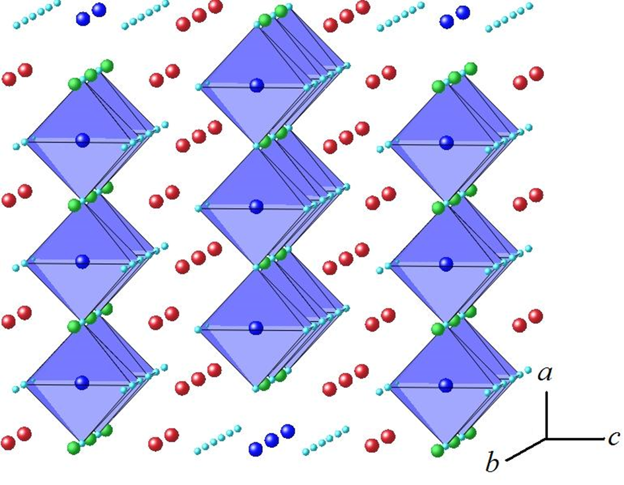
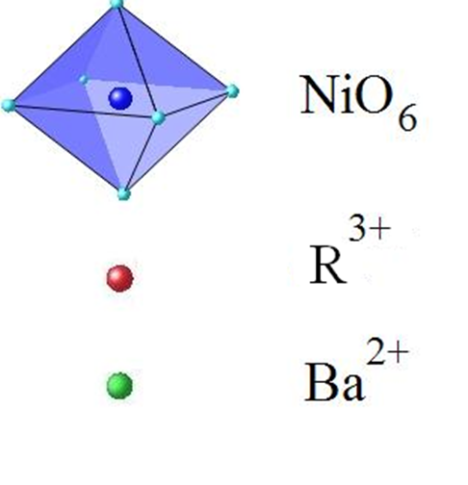

Этап 1. Теоретическое введение
$$Y_{2}BaNiO_{5}$$
Высшая школа экономики, Москва, 2018-2019 учебный год
Notes:
В соединениях, содержащих спиновые цепочки, реализуются квантовые неупорядоченные состояния, не имеющие аналогов в классической физике. Y₂BaNiO₅является примером такого соединения. Магнитная структура представлена ионами Ni2+ со спином 1, которые находятся в октаэдрическом окружении ионов кислорода. . Кристаллическая структура содержит цепочки октаэдров NiO6, соединенных апикальными вершинами, направленных вдоль оси а кристалла. Цепочки не имеют общих ионов кислорода, и разделены немагнитными ионами Y3+ и Ba2+. (для понимания: взаимодействие между магнитными ионами Ni2+ осуществляется только через ионы кислорода)

Slide 6
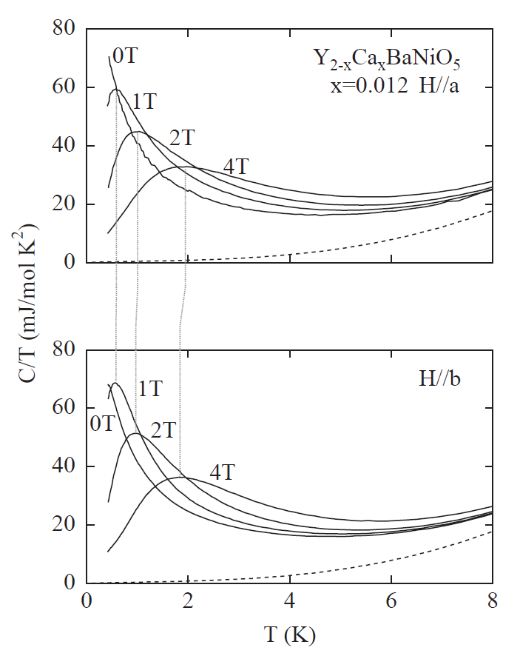
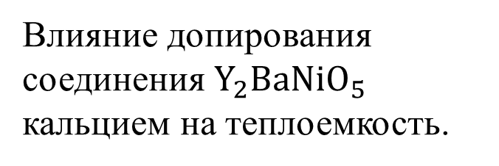
Этап 1. Теоретическое введение
Влияние допирования соединения $Y_{2}BaNiO_{5}$ кальцием на теплоемкость.
фото
2003 Elsevier Science B.V.
Высшая школа экономики, Москва, 2018-2019 учебный год
Notes:
Примесь кальция существенным образом влияет на характер температурной зависимости теплоемкости. В отсутствие примеси в низкотемпературной области на теплоемкости никаких аномалий не обнаружено (пунктирная линия на графике) и теплоемкость стремится к 0 при Т стремящемся к нулю. Примесь кальция приводит к появлению на теплоемкости аномалии Шоттки (широкий максимум), которая смещается в сторону высоких температур с увеличением магнитного поля. Причем смещение практически не зависит от направления приложенного магнитного поля, т.е. изотропно. Аномалия Шоттки возникает из-за перераспределения электронов с изменением температуры по уровням энергетического спектра.
Объяснить аномалии можно на модели ферронов

Slide 7

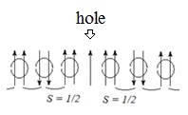
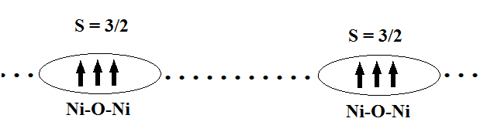


Этап 1. Теоретическое введение
$$d_{z^{2}}$$
фото
$$d_{x^{2}−y^{2}}$$
Система ферронов
Высшая школа экономики, Москва, 2018-2019 учебный год
Notes:
Рассматриваем правый рисунок:
На двух dz^2 и dx^2-y^2 орбиталях никеля находится по одному электрону с одинаковым направлением спина (правило Хунда), образуя результирующий спин 1. На pz орбитали кислорода (О первый), связывающего два соседних никеля. В результате обменного взаимодействия возникает антиферромагнитный обмен между двумя соседними никелями. Введение кальция на места, занимаемые Y, приводят к тому, что на 2pz орбитали кислорода не хватает одного электрона., т.е. возникает . дырка с эффективным спином S=1/2. Такая дырка с 2p_{z} орбитали O перепрыгивает на место дырки на d_{z2} орбиталь Ni (без переворота спина). На освободившее место иона кислорода происходит перескок дырки с другого Ni. Этот виртуальный обмен дырками приводит к ферромагнитному взаимодействию между двумя ближайшими ионами Ni. Возникает кластер со спином S = 3/2 — феррон.
Они могут взаимодействовать друг с другом через спиновые флуктуации внутри никелевой цепочки
Так же рассказать про возможные s=5/2, s=7/2
В литературе представлены модели для образования одиночных ферронов, но их энергетические спектры не изменяются с полем.
Кроме того, Аномалия Шоттки в них появляется при высоких температурах, если учитывать только одиночные ферроны (в эксперименте же она была при низких температурах).
Поэтому рассматриваем именно взаимодействующие ферронов.

Slide 8
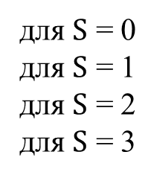
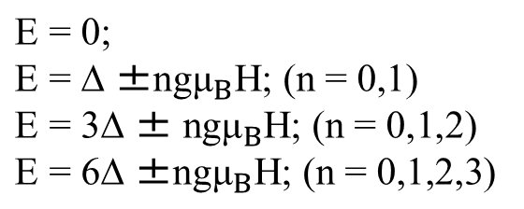
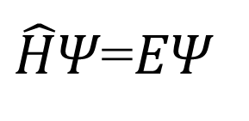
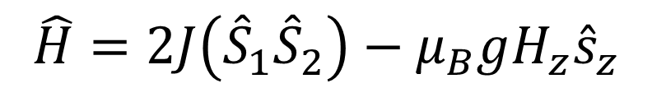
Этап 2. Расчеты
Гамильтониан двух взаимодействующих ферронов:
$$\hat{H}=2J\left({\hat{S}}_{1}{\hat{S}}_{2}\right)−μ_{B}g{H_{z}\hat{s}}_{z}$$
фото
Уравнение Шредингера
$\hat{H}$𝛹=𝐸𝛹
Уровни энергии для спинов S₁=S₂=3/2:
$$\text{E}\text{ = 0;}$$
$$\text{E}\text{ =} \text{∆ }\text{±}\text{n}\text{g}{\text{μ}}_{B}\text{H}\text{;} \text{(}\text{n}\text{ = 0,1)}$$
$$\text{E}\text{ = 3∆ }\text{±} \text{n}\text{g}{\text{μ}}_{B}\text{H}\text{;} \text{(}\text{n}\text{ = 0,1,2)}$$
$$\text{E}\text{ = 6∆ }\text{±}\text{n}\text{g}{\text{μ}}_{B}\text{H}\text{;} \text{(}\text{n}\text{ = 0,1,2,3)}$$
для $\text{S}\text{ = 0}$
для $\text{S}\text{ = }\text{1}$
для $\text{S}\text{ = }\text{2}$
для $\text{S}\text{ = }\text{3}$
Всего 16 подуровней
Высшая школа экономики, Москва, 2018-2019 учебный год
Notes:
На слайде представлены результаты нашей работы. Нам необходимо было получить формулу расчета теплоемкости для случаев двух взаимодействующих спинов 3/2, 5/2, 7/2.
Для начала требовалось провести расчеты для получения энергетических уровней.
При расчетах использовались методы матричной квантовой механики.
Для начала был представлен гамильтониан для взаимодействия двух в виде…. , где J – константа обменного взаимодействия спинов, второе слагаемое – зеемановская энергия во внешнем магнитном поле H,${\hat{s}}_{i}$ - компонента полного спина системы вдоль оси z. Мы рассматривали только случай, когда поле параллельно оси z (кристаллографическое направление – ось a).
Для определения энергетического спектра было решено уравнение Шредингера для случая двух взаимодействующих ферронов со спином S=3/2. Были получены следующие эн. уровни для спинов 3/2. 𝜇 – магнетон Бора, 𝛥=2J – расстояние между синглетом и триплетом в отсутствие поля. Используя эти данные, стандартными методами термодинамики в дальнейшем были получены выражения для магнитной восприимчивости и теплоемкости. Теоретические расчеты проводились с помощью программы Wolfram Mathematica.
При расчетах анизотропия не учитывалась.

Slide 9
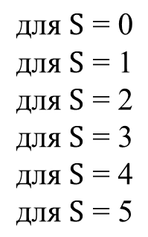
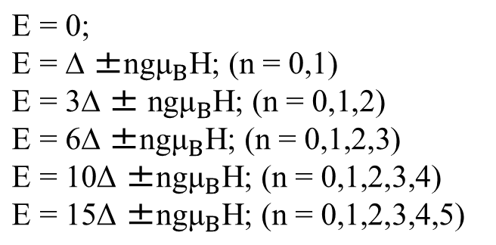
Этап 2. Расчеты
Уровни энергии для двух взаимодейстующи ферронов со спинами S₁=S₂=5/2:
$$\text{E}\text{ = 0;}$$
$$\text{E}\text{ =} \text{∆ }\text{±}\text{n}\text{g}{\text{μ}}_{B}\text{H}\text{;} \text{(}\text{n}\text{ = 0,1)}$$
$$\text{E}\text{ = 3∆ }\text{±} \text{n}\text{g}{\text{μ}}_{B}\text{H}\text{;} \text{(}\text{n}\text{ = 0,1,2)}$$
$$\text{E}\text{ = 6∆ }\text{±}\text{n}\text{g}{\text{μ}}_{B}\text{H}\text{;} \text{(}\text{n}\text{ = 0,1,2,3)}$$
$$\text{E}\text{ =} \text{10}\text{Δ} \text{±}\text{n}\text{g}{\text{μ}}_{B}\text{H}\text{;} \text{(}\text{n}\text{ = 0,1,2,3,4)}$$
$$\text{E}\text{ = 15}\text{Δ} \text{±}\text{n}\text{g}{\text{μ}}_{B}\text{H}\text{;} \text{(}\text{n}\text{ = 0,1,2,3,4,5) }$$
$$\text{для} \text{S}\text{ = 0}$$
$$\text{для} \text{S}\text{ = 1}$$
$$\text{для} \text{S}\text{ = 2}$$
$$\text{для} \text{S}\text{ = 3}$$
$$\text{для} \text{S}\text{ = }\text{4}$$
$$\text{для} \text{S}\text{ = }\text{5}$$
Всего 36 подуровней
Высшая школа экономики, Москва, 2018-2019 учебный год
Notes:
На слайде представлены результаты нашей работы. Нам необходимо было получить формулу расчета теплоемкости для случаев двух взаимодействующих спинов 3/2, 5/2, 7/2.
Для начала требовалось провести расчеты для получения энергетических уровней.
При расчетах использовались методы матричной квантовой механики.
Для начала был представлен гамильтониан для взаимодействия двух в виде…. , где J – константа обменного взаимодействия спинов, второе слагаемое – зеемановская энергия во внешнем магнитном поле H,${\hat{s}}_{i}$ - компонента полного спина системы вдоль оси z. Мы рассматривали только случай, когда поле параллельно оси z (кристаллографическое направление – ось a).
Для определения энергетического спектра было решено уравнение Шредингера для случая двух взаимодействующих ферронов со спином S=3/2. Были получены следующие эн. уровни для спинов 3/2. 𝜇 – магнетон Бора, 𝛥=2J – расстояние между синглетом и триплетом в отсутствие поля. Используя эти данные, стандартными методами термодинамики в дальнейшем были получены выражения для магнитной восприимчивости и теплоемкости. Теоретические расчеты проводились с помощью программы Wolfram Mathematica.
При расчетах анизотропия не учитывалась.

Slide 10
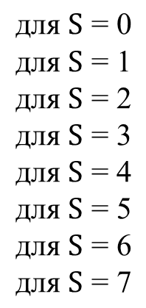
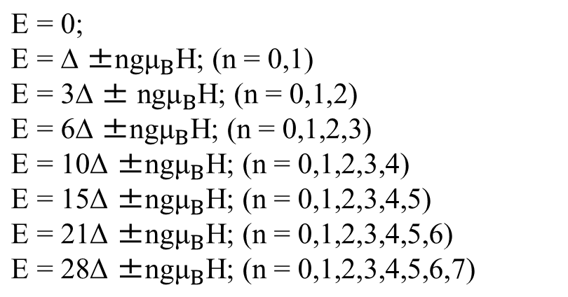
Этап 2. Расчеты
Уровни энергии для спинов S₁=S₂=7/2:
$$\text{E}\text{ = 0;}$$
$$\text{E}\text{ =} \text{∆ }\text{±}\text{n}\text{g}{\text{μ}}_{B}\text{H}\text{;} \text{(}\text{n}\text{ = 0,1)}$$
$$\text{E}\text{ = 3∆ }\text{±} \text{n}\text{g}{\text{μ}}_{B}\text{H}\text{;} \text{(}\text{n}\text{ = 0,1,2)}$$
$$\text{E}\text{ = 6∆ }\text{±}\text{n}\text{g}{\text{μ}}_{B}\text{H}\text{;} \text{(}\text{n}\text{ = 0,1,2,3)}$$
$$\text{E}\text{ =} \text{10}\text{Δ} \text{±}\text{n}\text{g}{\text{μ}}_{B}\text{H}\text{;} \text{(}\text{n}\text{ = 0,1,2,3,4)}$$
$$\text{E}\text{ = 15}\text{Δ} \text{±}\text{n}\text{g}{\text{μ}}_{B}\text{H}\text{;} \text{(}\text{n}\text{ = 0,1,2,3,4,5) }$$
$$\text{E}\text{ = }\text{21}\text{Δ} \text{±}\text{n}\text{g}{\text{μ}}_{B}\text{H}\text{;} \text{(}\text{n}\text{ = 0,1,2,3,4,5}\text{,6}\text{) }$$
$$\text{E}\text{ = }\text{2}\text{8}\text{Δ} \text{±}\text{n}\text{g}{\text{μ}}_{B}\text{H}\text{;} \text{(}\text{n}\text{ = 0,1,2,3,4,5}\text{,6}\text{,7}\text{) }$$
$$\text{для} \text{S}\text{ = 0}$$
$$\text{для} \text{S}\text{ = 1}$$
$$\text{для} \text{S}\text{ = 2}$$
$$\text{для} \text{S}\text{ = 3}$$
$$\text{для} \text{S}\text{ = }\text{4}$$
$$\text{для} \text{S}\text{ = }\text{5}$$
$$\text{для} \text{S}\text{ = }\text{6}$$
$$\text{для} \text{S}\text{ = }\text{7}$$
Всего 64 подуровня
Высшая школа экономики, Москва, 2018-2019 учебный год
Notes:
На слайде представлены результаты нашей работы. Нам необходимо было получить формулу расчета теплоемкости для случаев двух взаимодействующих спинов 3/2, 5/2, 7/2.
Для начала требовалось провести расчеты для получения энергетических уровней.
При расчетах использовались методы матричной квантовой механики.
Для начала был представлен гамильтониан для взаимодействия двух в виде…. , где J – константа обменного взаимодействия спинов, второе слагаемое – зеемановская энергия во внешнем магнитном поле H,${\hat{s}}_{i}$ - компонента полного спина системы вдоль оси z. Мы рассматривали только случай, когда поле параллельно оси z (кристаллографическое направление – ось a).
Для определения энергетического спектра было решено уравнение Шредингера для случая двух взаимодействующих ферронов со спином S=3/2. Были получены следующие эн. уровни для спинов 3/2. 𝜇 – магнетон Бора, 𝛥=2J – расстояние между синглетом и триплетом в отсутствие поля. Используя эти данные, стандартными методами термодинамики в дальнейшем были получены выражения для магнитной восприимчивости и теплоемкости. Теоретические расчеты проводились с помощью программы Wolfram Mathematica.
При расчетах анизотропия не учитывалась.

Slide 11
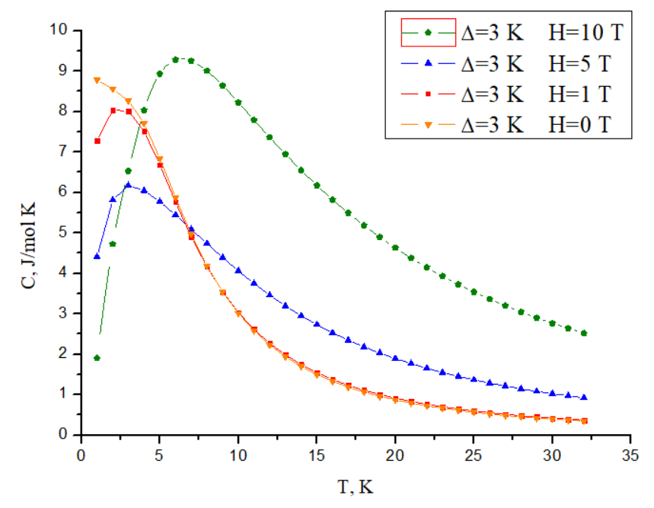
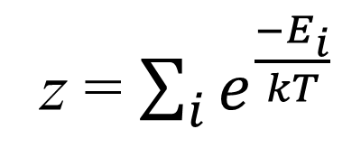
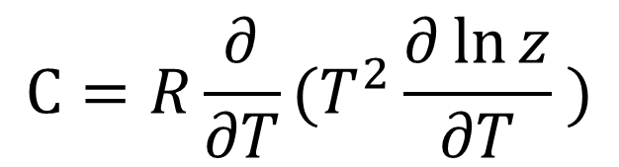
Этап 2. Расчеты
S₁=S₂=3/2
$$С=R\frac{∂}{∂T}(T^{2}\frac{∂\ln{z}}{∂T} )$$
z = $\sum_{i}^{ }{e^{\frac{−E_{i}}{kT}}}$
фото
Высшая школа экономики, Москва, 2018-2019 учебный год
Notes:
Сказать, что некоторые уровни в отсутствии поля являются вырожденными.
Перераспределение электронов по расщепленным энергетическим уровням приводят к появлению аномалии Шоттки (широкого максимума) на теплоемкости. Теплоемкость расcчитана по формуле (см. верхнюю формулу), где Z – стат. вес.
Учитывая полученный энергетический спектр в отсутствие магнитного поля, были получены формулы для взаимодействующих ферронов со спинами.
Было обнаружено, что для каждого из этих спинов максимум теплоемкости смещается в сторону более высоких температур, если увеличивать значение 𝚫. В случае изменения знака 𝚫 на противоположный (т.е. ферромагнитный обмен между ферронами) результат остается тем же.
Добавить H=0

Slide 12
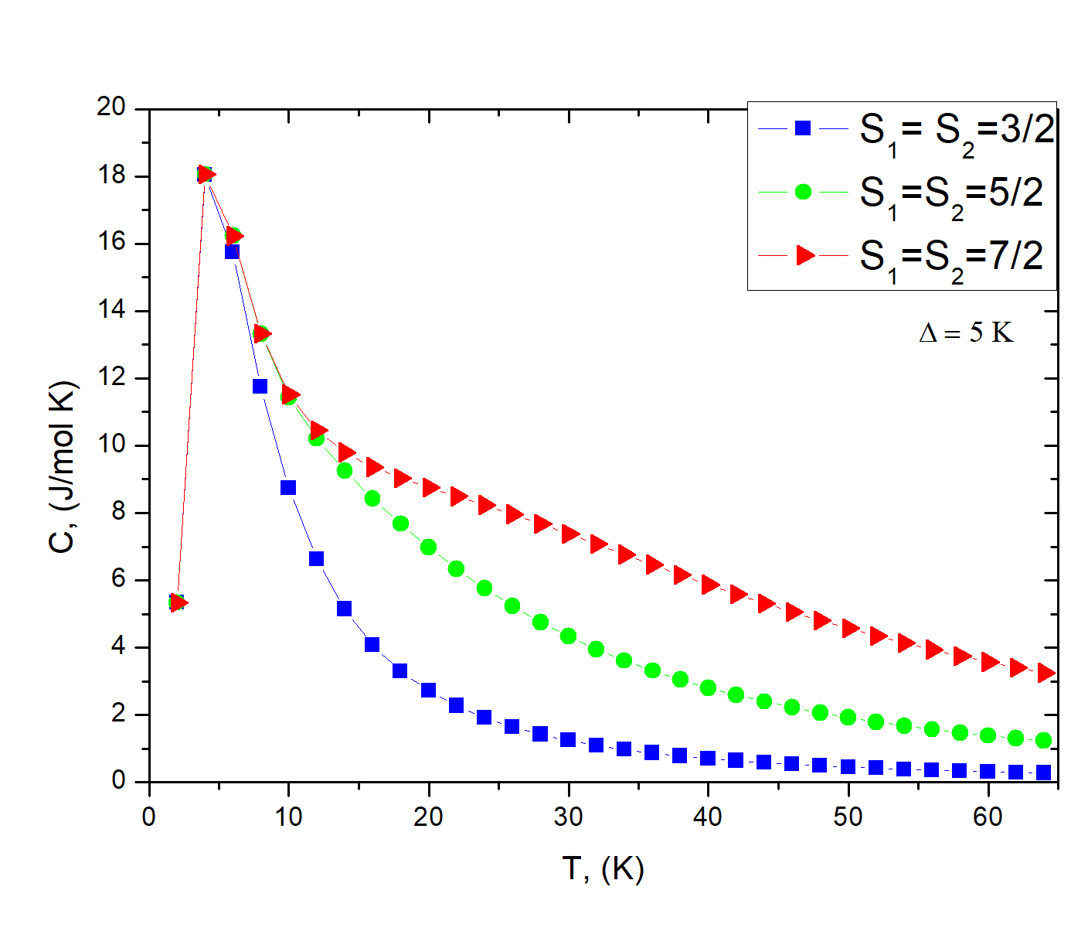
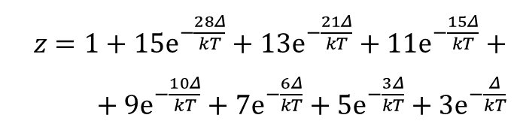
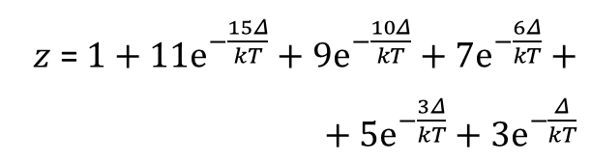

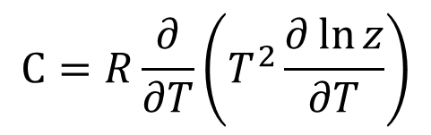
Этап 2. Расчеты
$$С=R\frac{∂}{∂T}\left(T^{2}\frac{∂\ln{z}}{∂T}\right)$$
фото
S₁=S₂= 3/2:
$$z=1+3ⅇ^{−\frac{Δ}{kT}}+{5ⅇ}^{−\frac{3Δ}{kT}}+7ⅇ^{−\frac{6Δ}{kT}}$$
S₁=S₂=5/2:
$z$ = $1+11⁢ⅇ^{−\frac{15⁢Δ}{k⁢T}}+9⁢ⅇ^{−\frac{10⁢Δ}{k⁢T}}+7⁢ⅇ^{−\frac{6⁢Δ}{k⁢T}}++5⁢ⅇ^{−\frac{3⁢Δ}{k⁢T}}+3⁢ⅇ^{−\frac{Δ}{k⁢T}}$
фото
S₁=S₂=7/2:
$z$ $=1+15⁢ⅇ^{−\frac{28⁢Δ}{k⁢T}}+13⁢ⅇ^{−\frac{21⁢Δ}{k⁢T}}+11⁢ⅇ^{−\frac{15⁢Δ}{k⁢T}}++9⁢ⅇ^{−\frac{10⁢Δ}{k⁢T}}+7⁢ⅇ^{−\frac{6⁢Δ}{k⁢T}}+5⁢ⅇ^{−\frac{3⁢Δ}{k⁢T}}+3⁢ⅇ^{−\frac{Δ}{k⁢T}}$
фото
Высшая школа экономики, Москва, 2018-2019 учебный год
Notes:
Перераспределение электронов по расщепленным энергетическим уровням приводят к появлению аномалии Шоттки (широкого максимума) на теплоемкости. Теплоемкость расcчитана по формуле (см. верхнюю формулу), где Z – стат. вес.
Учитывая полученный энергетический спектр в отсутствие магнитного поля, были получены формулы для взаимодействующих ферронов со спинами.
Было обнаружено, что для каждого из этих спинов максимум теплоемкости смещается в сторону более высоких температур, если увеличивать значение 𝚫. В случае изменения знака 𝚫 на противоположный (т.е. ферромагнитный обмен между ферронами) результат остается тем же.

Slide 13
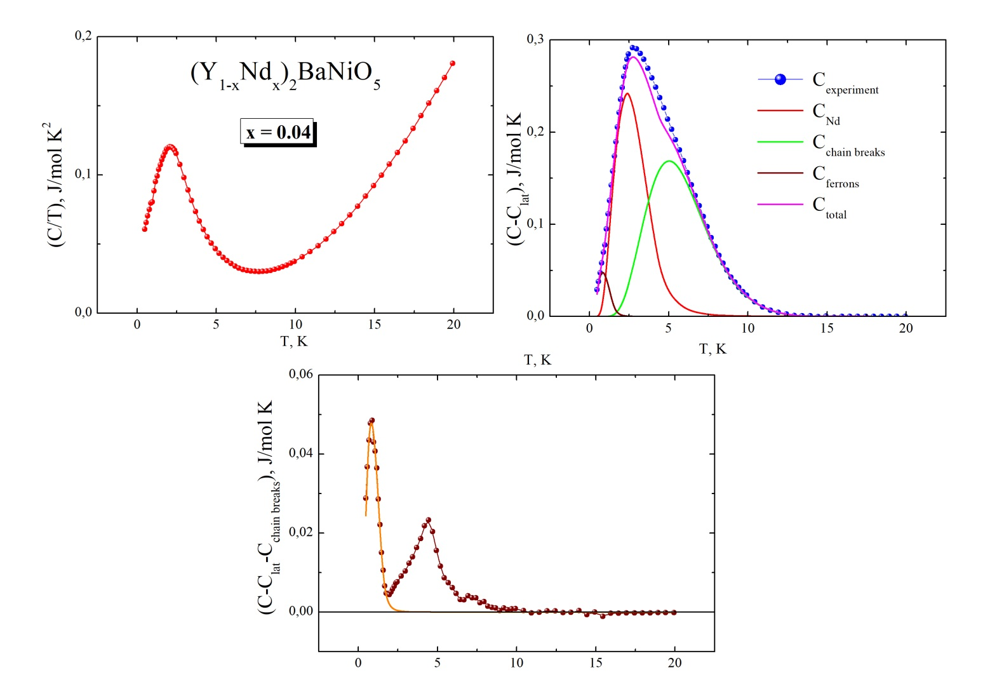
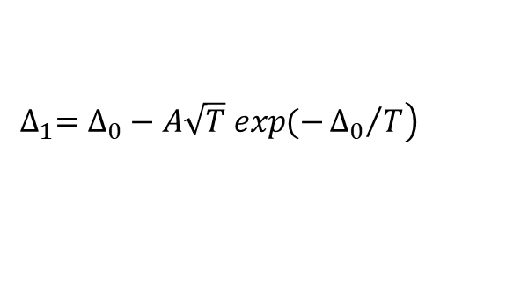
Этап 3. Сопоставление с экспериментальными данными
$$\left.∆_{1}=∆_{0}−A\sqrt{T} exp(−{∆_{0}}/T\right)$$
Высшая школа экономики, Москва, 2018-2019 учебный год
Notes:
Результаты с Неодимом похожи на Кальций.
Верхний левый – чисто эксперимент.
Верхний правый - Синий (эксперимент без вкалада решётки), Красный (Вклад неодима), Зелёный (Вклад разрывов цепочки), коричневый (Ферроны)
Нижний – это эксперимент, где остались только ферроны.
На нижнем вторая аномания – это антиферомагнитный переход.
$$∆_{0} подрядка 5 К$$

Slide 14
Итоги проекта
В ходе выполнения проекта было установлено, что в области низких температур отдельные ферроны не вносят вклад в и теплоемкость как в отсутствии поля, так и в присутствии внешнего магнитного поля. В этой области температур вклад вносят взаимодействующие ферроны.
При сопоставлении результатов расчета с экспериментальными данными были проведены оценки энергий взаимодействия двух ферронов.
Наилучшее согласие с экспериментом наблюдается для ферронов с малым спином.
фото
Высшая школа экономики, Москва, 2018-2019 учебный год
Notes:
Все поставленные задачи в ходе выполнения проекта выполнены. По результатам сделаны следующие выводы: В области низких температур отдельные ферроны не вносят вклад в магнитную восприимчивость и теплоемкость. В этой области температур вклад вносят взаимодействующие ферроны. При сопоставлении результатов расчета с экспериментальными данными были проведены оценки энергий взаимодействия двух ферронов. В случае соединений (Y_{1−x}Nd_{x})₂BaNiO₅ было установлено, что взаимодействие двух ферронов зависит от температуры.
Также стоит отметить, что основной целью проекта было получение результатов, представляющих чисто научный интерес. Мы хотели сделать посильный вклад в развитие фундаментальной науки, построив теоретические модели, объясняющие некоторые экспериментальные данные в низкоразмерных магнитных системах.

Slide 15
Итоги проекта.
Апробация результатов
С.И. Гаварина, Ю.Л. Попов // Влияние спина взаимодействущих ферронов на температурную зависимость теплоемкости и магнитной восприимчивости в холдейновском магнетике // Межвузовская научно-техническая конференция студентов, аспирантов и молодых специалистов имени Е.В.Арменского. 18-28 февраля 2019, Москва, МИЭМ НИУ ВШЭ, с 7-8
Р.Г. Астраханцев, Т.В. Бень// Влияние ферронов со спином S=3/2 на термодинамические характеристики одномерных цепочек со спином S=1 // Межвузовская научно-техническая конференция студентов, аспирантов и молодых специалистов имени Е.В.Арменского. 18-28 февраля 2019, Москва, МИЭМ НИУ ВШЭ, с 51-52
Е.А. Попова, Р.Г. Астраханцев, Т.В. Бень, С.И. Гаварина//Влияние ферронов на термодинамические свойства халдейновского магнетика (Y1−xAx)2BaNiO5 (A=Ca, Nd)// XVII Конференция «Сильно коррелированные электронные системы и квантовые критические явления», 6 июня 2019 года Институте физики высоких давлений РАН (г. Москва, г. Троицк)
Астраханцев Роман выступал на семинаре НУГ «Низкоразмерные квантовые системы»
Высшая школа экономики, Москва, 2018-2019 учебный год
Notes:
Как на слайде, но пояснить, что сейчас делали без анизотропии для упрощения расчетов, поэтому наша модель еще требует уточнения.

Slide 16
Дальнейшие перспективы
Дальнейшее изучение литературы по теме.
Построение матриц для определения энергии двух взаимодействующих ферронов (S=3/2, S=5/2, S=7/2) с учётом одноионной анизотропии при H||x, H||y, H||z
Расчеты теплоемкости в присутсвии поля и в отсутсвии поля H||x, H||y, H||z с учётом одноионной анизотропии
фото
Высшая школа экономики, Москва, 2018-2019 учебный год

Slide 17
Спасибо за внимание!
Высшая школа экономики, Москва, 2018-2019 учебный год

Slide 18

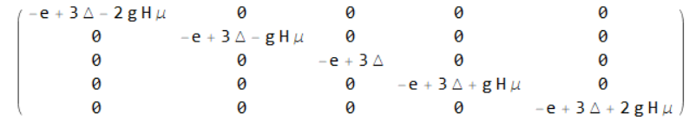
Приложения
S=1
S=2
фото
Высшая школа экономики, Москва, 2018-2019 учебный год
Notes:
Как на слайде, но пояснить, что сейчас делали без анизотропии для упрощения расчетов, поэтому наша модель еще требует уточнения.

Slide 19
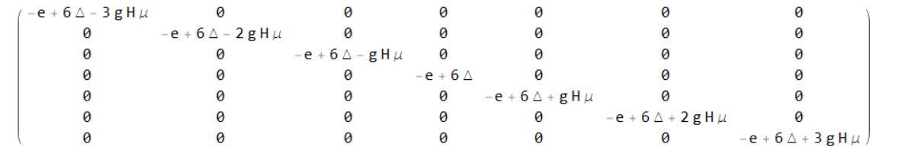
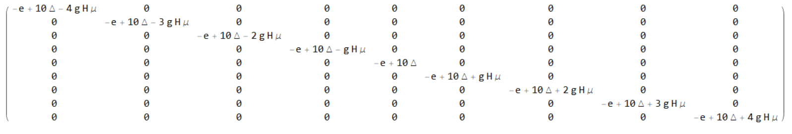
Приложения
S=3
S=4
фото
Высшая школа экономики, Москва, 2018-2019 учебный год
Notes:
Как на слайде, но пояснить, что сейчас делали без анизотропии для упрощения расчетов, поэтому наша модель еще требует уточнения.

Slide 20
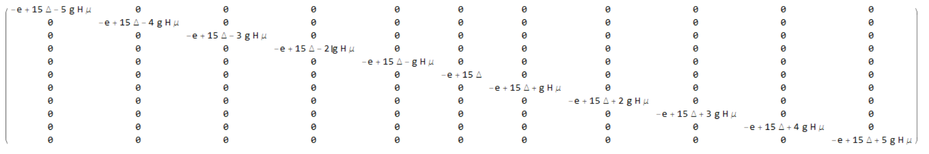
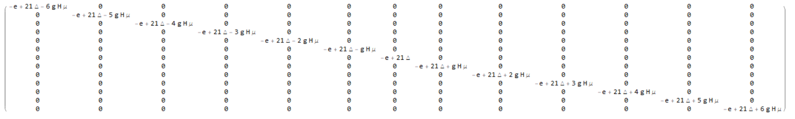
Приложения
S=5
S=6
Высшая школа экономики, Москва, 2018-2019 учебный год
Notes:
Как на слайде, но пояснить, что сейчас делали без анизотропии для упрощения расчетов, поэтому наша модель еще требует уточнения.

Slide 21
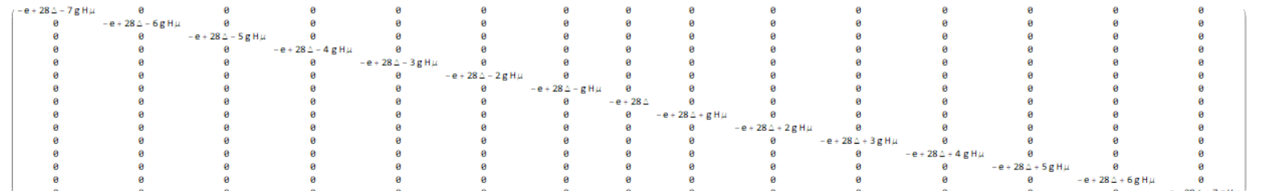
Приложения
S=7
Высшая школа экономики, Москва, 2018-2019 учебный год
Notes:
Как на слайде, но пояснить, что сейчас делали без анизотропии для упрощения расчетов, поэтому наша модель еще требует уточнения.

Slide 22
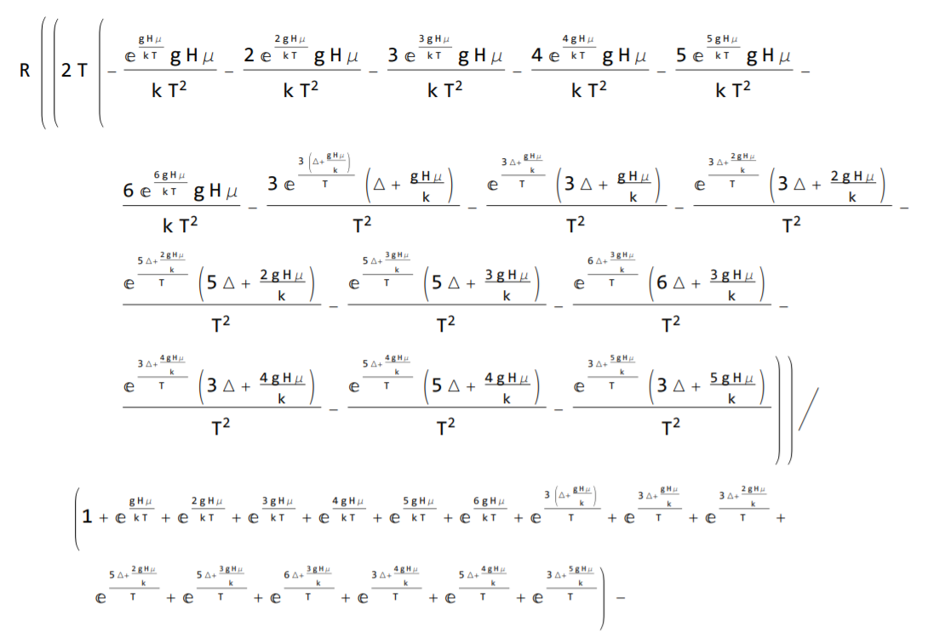
Приложения
Высшая школа экономики, Москва, 2018-2019 учебный год
Notes:
Как на слайде, но пояснить, что сейчас делали без анизотропии для упрощения расчетов, поэтому наша модель еще требует уточнения.

Slide 23
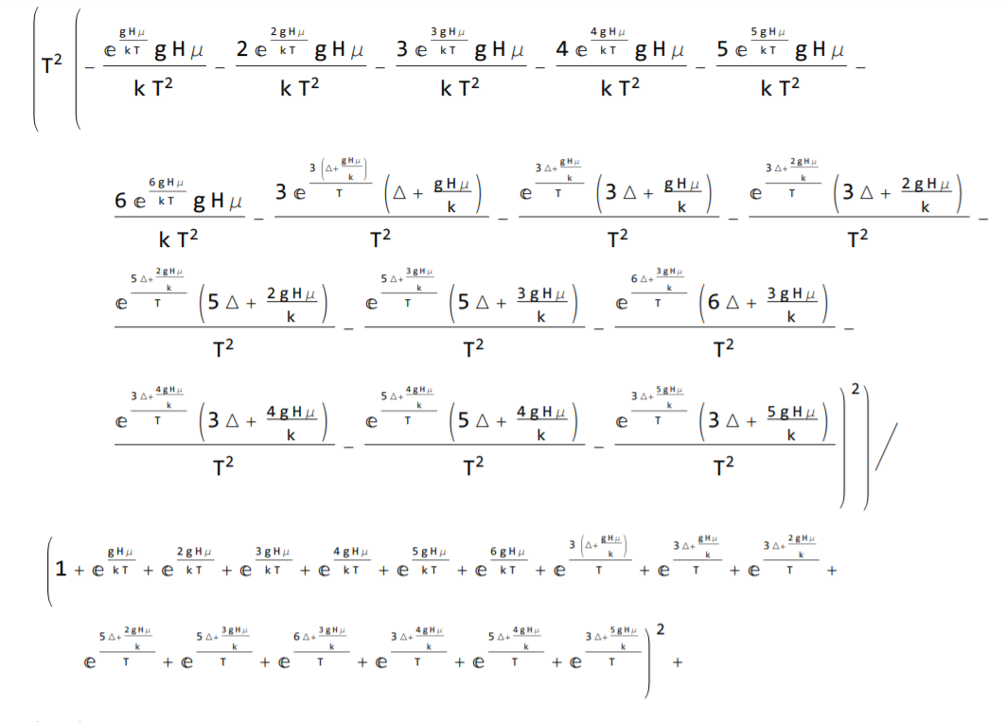
Приложения
Высшая школа экономики, Москва, 2018-2019 учебный год
Notes:
Как на слайде, но пояснить, что сейчас делали без анизотропии для упрощения расчетов, поэтому наша модель еще требует уточнения.

Slide 24
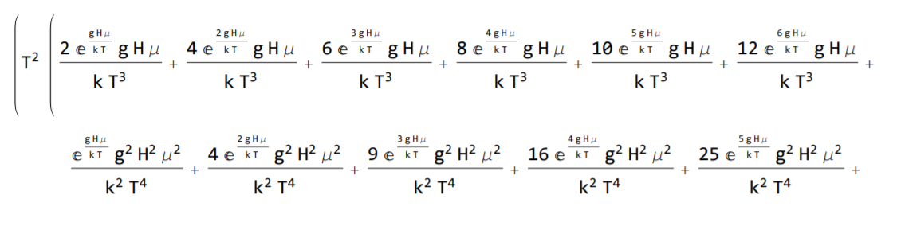
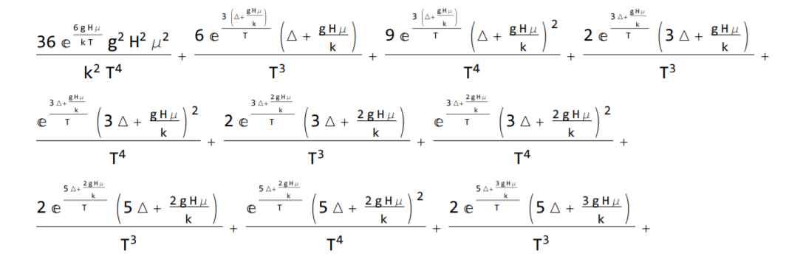
Приложения
Высшая школа экономики, Москва, 2018-2019 учебный год
Notes:
Как на слайде, но пояснить, что сейчас делали без анизотропии для упрощения расчетов, поэтому наша модель еще требует уточнения.

Slide 25
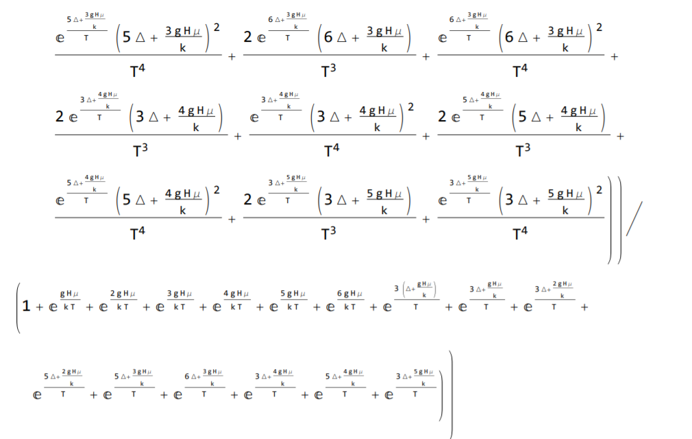
Приложения
Высшая школа экономики, Москва, 2018-2019 учебный год
Notes:
Как на слайде, но пояснить, что сейчас делали без анизотропии для упрощения расчетов, поэтому наша модель еще требует уточнения.

